Slide 1
Hackathon Web入門
第2回

Slide 2
HTML
ハイパーテキストに目印(タグ)を付けて、文字や画像、表などを表示する言語

Slide 3
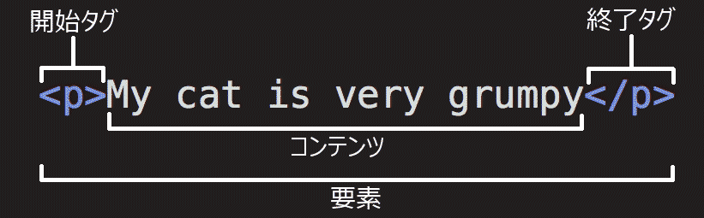
HTML
どのような構造になっているか
テキストに「タグ」と呼ばれる印を付けることで、テキストが「見出し」や「リンク」といった意味をもつ

Slide 4
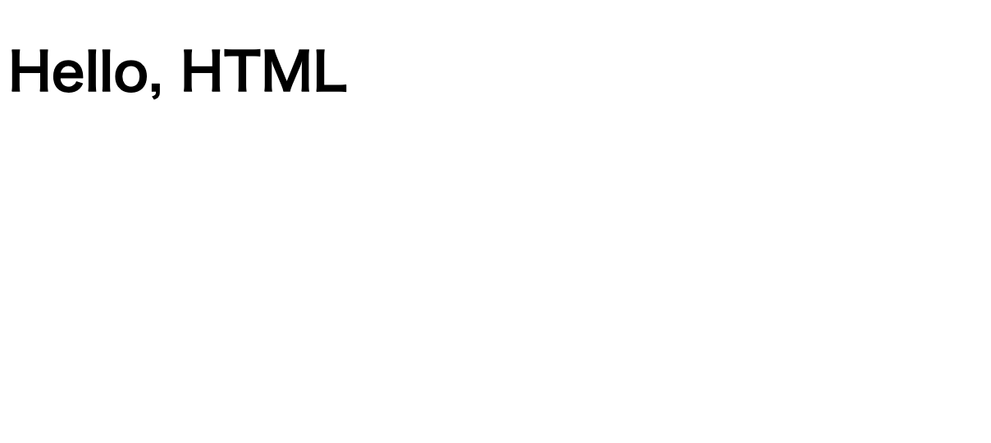
HTML（見出し）
<h1>Hello, HTML</h1>

Slide 5
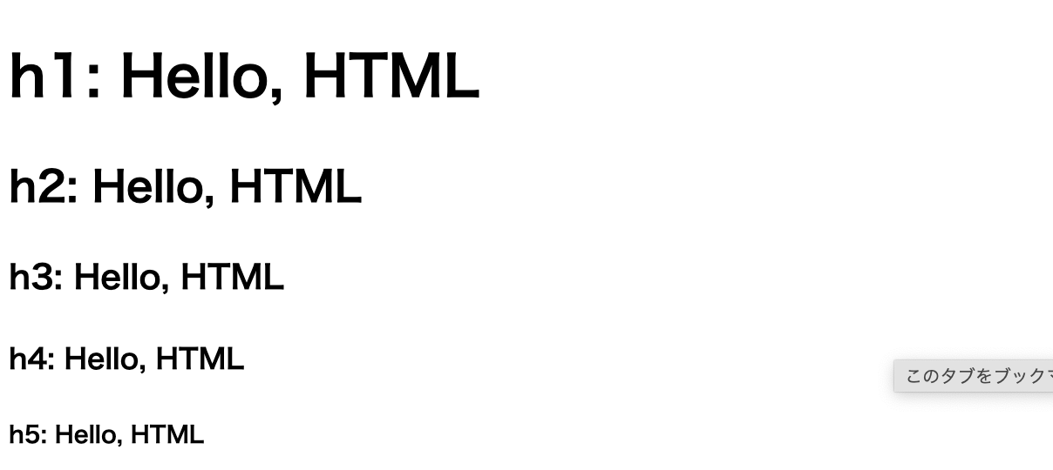
HTML（見出し）
h1タグの他にも上のようにh1からh6までのタグがある。hの後の数字が増えるにつれて文字が小さくなる

Slide 6
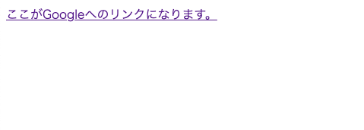
HTML（アンカーリンクタグ）
<a href="https://www.google.com/">ここがGoogleへのリンクになります。</a>

Slide 7
HTML
タグによってそれぞれの役割があり、基本的に開始タグと終了タグで囲まれたコンテンツが表示されます。
(終了タグが必要ないタグもあります。imgタグなど)

